Slide 1
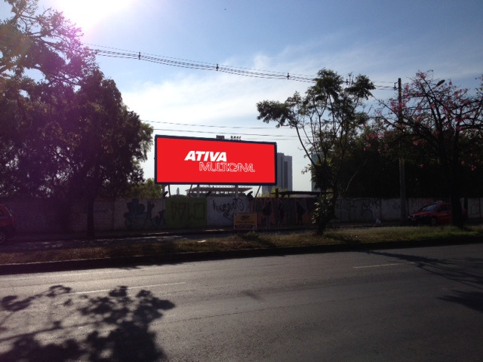
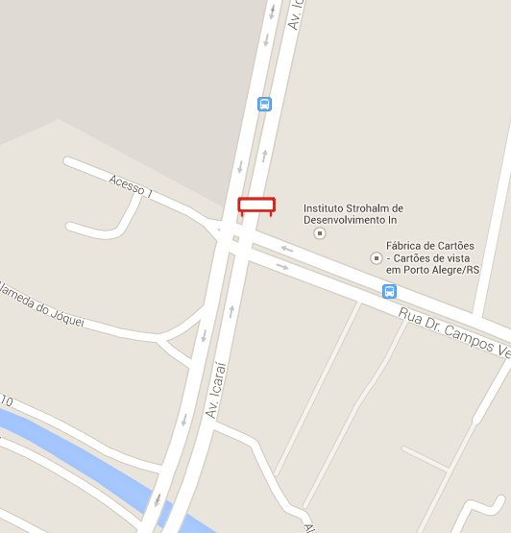
OUTDOOR
Porto Alegre/RS
Não é permitido outdoor lonado
Av. Icaraí esq. Rua Campos Velho F/AV. ICARAÍ
Bairro: Cristal
Formato: 9 x 3 m
Número/disposição da(s) tabuleta(s)
018224
REFERÊNCIAS:
Hipermercado Big
Barra Shopping Sul
Hiípódromo Cristal
Tumelero
Colégio Leonardo Da Vinci

